Slide 1

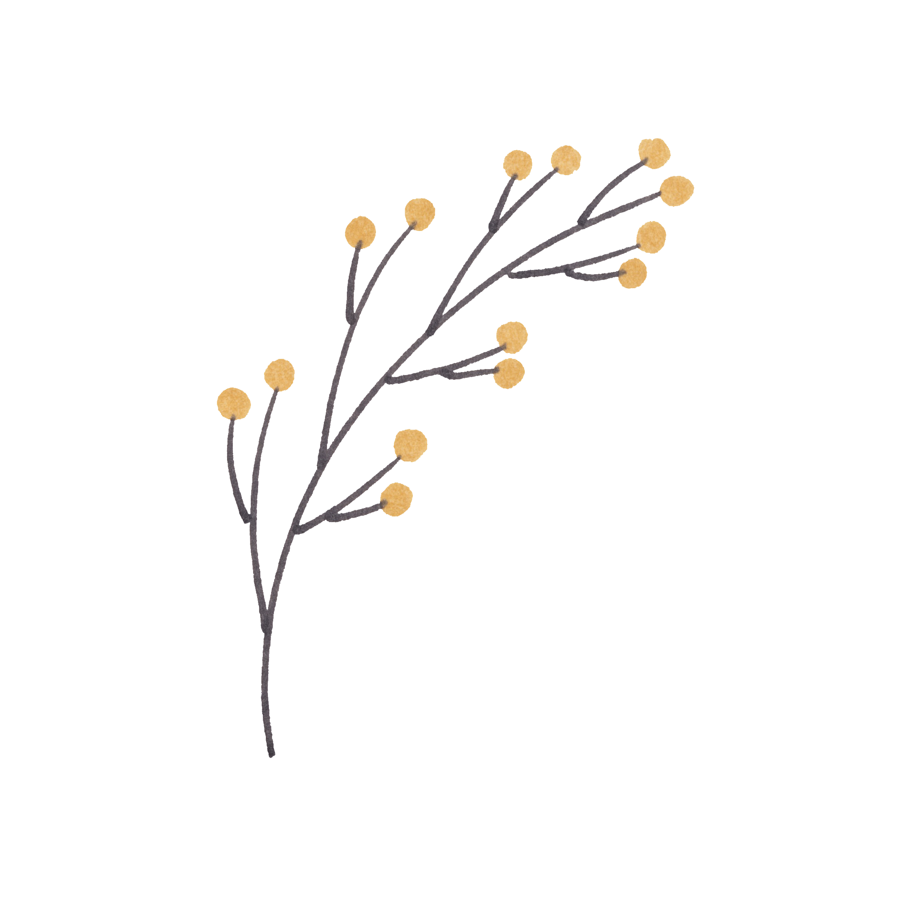

بسم الله الرحمن الرحيم
الصف/ الثاني
اليوم /
التاريخ /
المادة / رياضيات
معلمة المادة / مباركة الزبيدي

Slide 2
مراجعة ما سبق
البطاقة الثالثة
البطاقة الثانية
البطاقة الأولى
أجمع/
5 + 6=
حدد منزلة
العشرات للعدد 34
أجمع/
4 + 4 =

Slide 3

العشرات
الآحاد

Slide 4
نشاط
5 عشرات
4 عشرات
3 عشرات
1 عشرات
50
40
30
10

Slide 5
درس اليوم
جمع العشرات
فكرة الدرس /
أستعمل حقائق الجمع لأجمع العشرات
10

Slide 6
نشاط
4 عشرات
=
3 عشرات
+
1 عشرات

Slide 7
نشاط
6 عشرات
=
4 عشرات
+
2 عشرات
60
=
40
+
20

Slide 8


أجد ناتج الجمع مستعملاً:
أتأكد
2
1
7
6
6 عشرات + 1 عشرات = ....... عشرات
4 عشرات + 2 عشرات = ....... عشرات
70
60
60 + 10 = .......
40 + 20 = .......
10

Slide 9
أجد ناتج الجمع مستعملاً:
أتأكد
5
7
2 عشرات + 3 عشرات = ....... عشرات
4
3 عشرات + 4 عشرات = ....... عشرات
3
50
70
20 + 30 = .......
30 + 40 = .......
40
80
20 + 20 =
6
30 + 50 =
5
10

Slide 10
أتدرب
أجد ناتج الجمع مستعملاً:
9
8
4
8
3 عشرات + 1 عشرات = ....... عشرات
1 عشرات + 7 عشرات = ....... عشرات
40
80
30 + 10 = .......
10 + 70 = .......
111

Slide 11
أتدرب
أجد ناتج الجمع مستعملاً:
9
7
6 عشرات + 3 عشرات = ....... عشرات
11
2 عشرات + 5 عشرات = ....... عشرات
10
90
70
60 + 30 = .......
20 + 50 = .......
60
60
20 + 40 =
13
50 + 10 =
12
11

Slide 12
أتدرب
أجد ناتج الجمع مستعملاً:
30
+ 20
17
50
+ 40
16
40
+ 30
15
40
+ 40
14
0
0
0
0
5
9
7
8
30
+ 30
21
20
+ 70
20
80
+ 10
19
50
+ 20
18
0
0
0
0
6
9
9
7
11

Slide 13

التقويم
مهارات التفكير العليا :
جمعت آمنه 40 جزرة يوم الجمعة ، ثم جمعت 10 جزرات أخرى يوم السبت . كم جزرة جمعت آمنه في اليومين؟
50
10
40
........ +........= ............. جزرة
11

Slide 14

الواجب في منصة مدرستي
11

